Slide 1
Методика подготовки и поведения лекции
Третьякова Н.Ю., заместитель директора по НМР

Slide 2
Лекция (от лат. lectio) - систематическое, последовательное, монологическое устное изложение преподавателем (лектором) учебного материала, как правило, теоретического характера

Slide 3
Педагогические умения
Проектировочные
Конструкторские
Организаторские

Slide 4
Функции лекции
Познавательная функция выражается в возможности средствами лекции обеспечить слушателей основной научной информацией, необходимой для их профессиональной и исследовательской деятельности.
Развивающая функция лекции реализуется в непосредственном контакте студента с преподавателем, становлении у студентов творческой мыслительной деятельности, обеспечивающей их профессионально-личностное развитие.
Организующая функция предусматривает управление самостоятельной работой студентов, как в процессе занятия, так и во внеаудиторное время.

Slide 5
отличие лекции от учебника
- дает непосредственное общение с лектором;
- представляет разные точки зрения;
- дает возможность повторения того, что нужно студентам и преподавателю;
- учитывает особенности ситуации;
- способствует установлению живой связи студентов с изучаемой дисциплиной.

Slide 6
кЛассификации лекций
- По месту в лекционном или учебном курсе (вводная, установочная, обзорная, итоговая и др.);
- По преимущественной форме обучения (лекции при очном, заочном обучении);
- По частоте общения лектора с аудиторией (разовая, систематическая, цикловая и т.п.);
- По степени проблемности изложения материала (информационная, проблемная, дискуссия и т.п.).

Slide 7
Дидактические принципы лекции
Целостность
Научность
Доступность
Систематичность
Наглядность
.

Slide 8
мЕтоды изложения

Slide 10
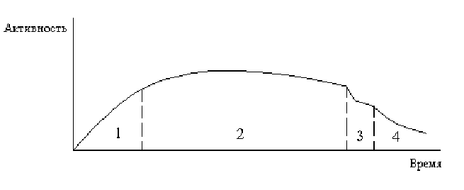
Активность студентов на лекции
четыре фазы:
начало восприятия - 4-5 мин (1);
оптимальная активность восприятия - 25-30 мин (2);
аза усилий - 10-15 мин (3);
фаза выраженного утомления (4)

Slide 11
сТруктура лекции
1. Вводная часть. Формирование цели и задачи лекции. Краткая характеристика проблемы. Показ состояния вопроса. Список литературы. Иногда установление связи с предыдущими темами. 2. Изложение. Доказательства. Анализ, освещение событий. Разбор фактов. Демонстрация опыта. Характеристика различных точек зрения. Определение своей позиции. Формулирование частных выводов. Показ связей с практикой. Достоинства и недостатки принципов, методов, объектов рассмотрения. Область применения. 3. Заключение. Формулирование основного вывода. Установка для самостоятельной работы. Методические советы. Ответы на вопросы.

Slide 12
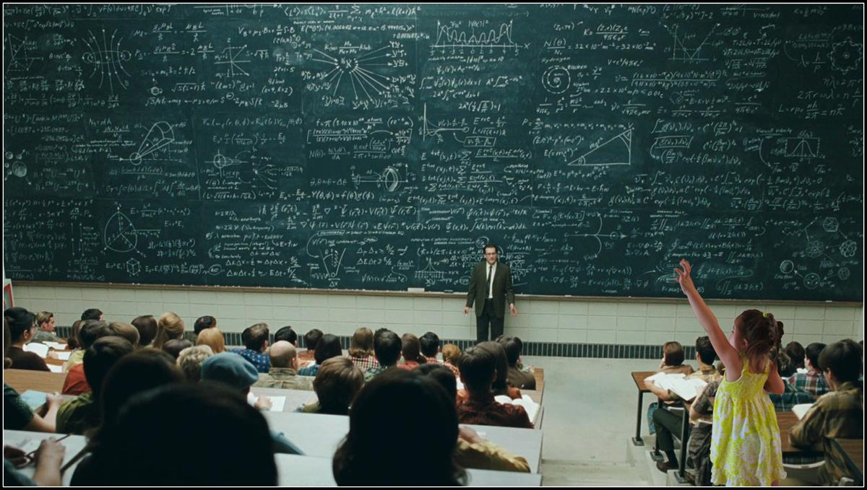

Slide 13
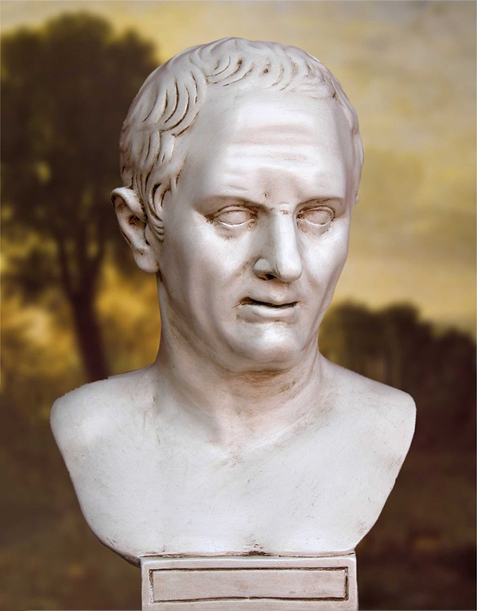
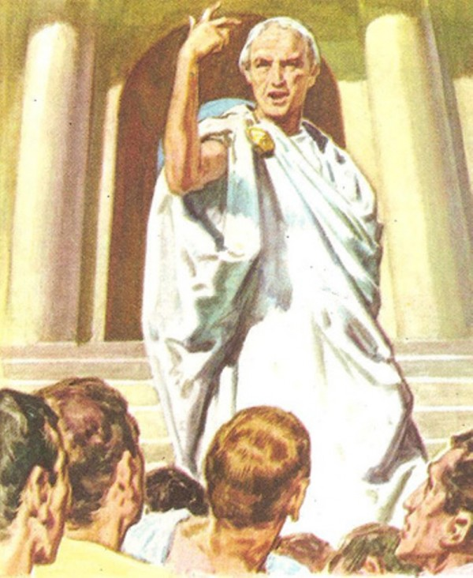
«Поэтами рождаются, ораторами становятся».
Цицерон
Цицерон, Маркус Туллий (106-43 до н.э. )

